Slide 1
"بسم الله الرحمن الرحیم"

Slide 2

اقتصاد کردشگری
محمود حسن پور
عضو هیات علمی دانشگاه مازندران
m.hasanpour@umz.ac.ir

Slide 3
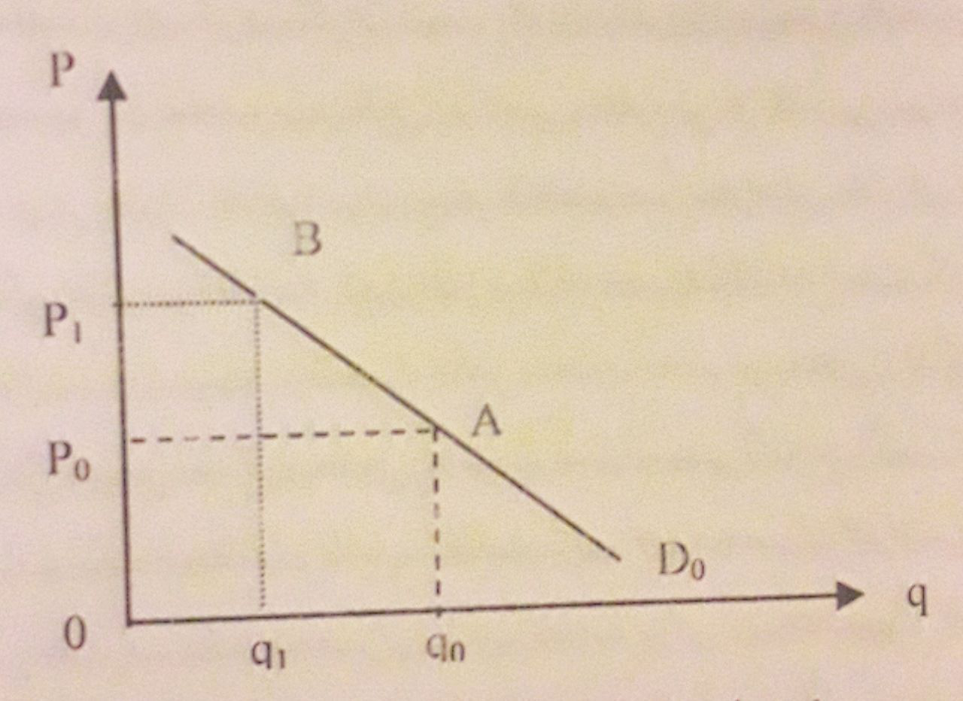
نحوه تاثیر عوامل موثر بر تقاضای گردشگری
قیمت و تاثیر آن بر تقاضای گردشگری

Slide 4
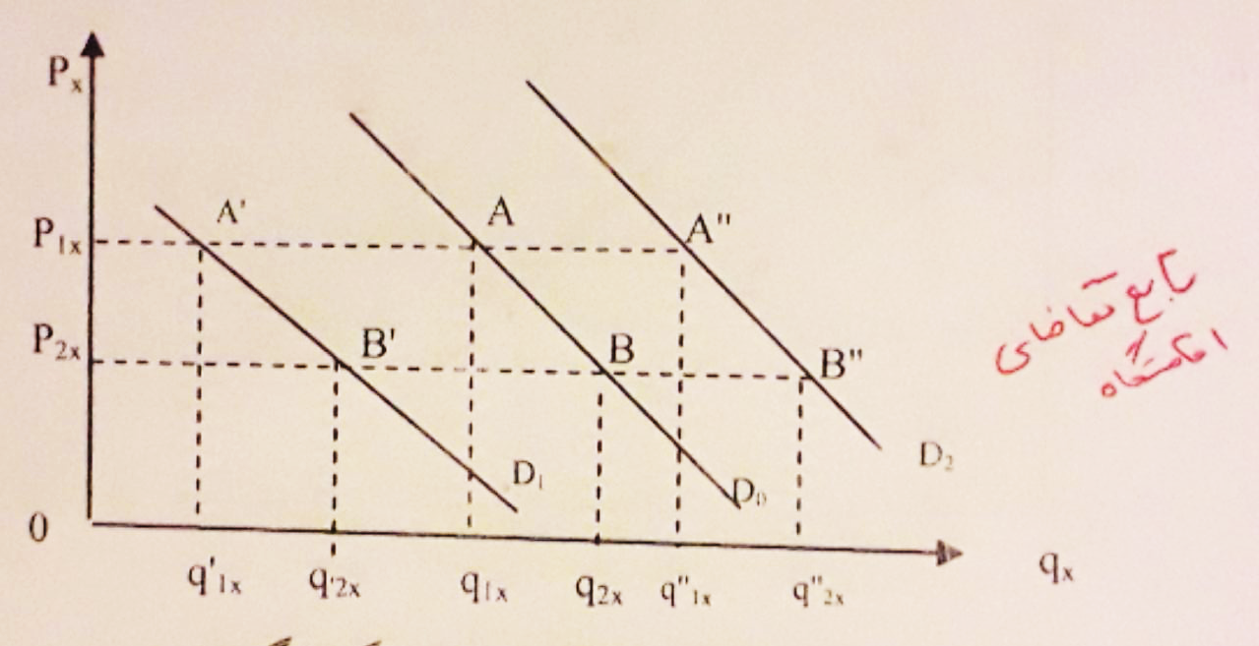
نحوه تاثیر عوامل موثر بر تقاضای گردشگری
قیمت محصولات مکمل و تاثیر آن بر تقاضای گردشگری

Slide 5
نحوه تاثیر عوامل موثر بر تقاضای گردشگری
قیمت محصولات جانشین و تاثیر آن بر تقاضای گردشگری
شما منحنی مربوط به تاثیر تغییر قیمت کالای جانشین بر کالای دیگر را رسم کنید

Slide 6
شکل کلی جابجایی تابع تقاضا در محصولات مکمل
D 0
D 2
D 1
P0
A’
A
A’’
P1
B ’
B
B ’’
Q’1
Q 2
Q1
Q 2
Q’’1
Q’’2

Slide 7
شکل کلی جابجایی تابع تقاضا در محصولات جانشین
D 0
D 2
D 1
P0
A’
A
A’’
P1
B ’
B
B ’’
Q’1
Q’ 2
Q1
Q 2
Q’’1
Q’’2

Slide 8
بنابراین:
هرچند اجزای بسته سفر، مکمل یکدیگرند اما درصورتی که این اجزا بر سر بخش مشخصی
از مخارج گردشگری رقابت کنند، از نظر اثرات قیمتی جانشین یکدیگرند.
در تقاضای گردشگری، علاوه بر قیمت های موجود در مقصد، قیمت های سایر مقاصد و
تفاوت نسبی آن ها نیز اهمیت دارد.
کشش قیمتی تقاضای گردشگری با میزان ضرورت و اجبار به سفر رابطه معکوس دارد و
تقاضای سفر با میزان اجبار به سفر نیز رابطه مستقیم دارد.

Slide 9
بررسی اثرات قیمتی پیچیده تر هستند ، چون عوامل مختلف قیمتی بر روی
قیمت تاثیر می گذارند .
قیمت های نسبی در مقصد ، مبدا ء و مقاصد رقیب
رقابت داخلی بین اجزاء محصول گردشگری
رقابت تأثیر زیادی بر کشش قیمتی تقاضای محصولات گردشگری دارد.

Slide 10
اثر درآمدی در تقاضای گردشگری
رابطه معکوس بین قیمت و میزان تقاضا ( با فرض ثابت بودن سایر عوامل )
قانون کلی تقاضا است.
اثر درآمدی تقاضا به بررسی نسبت میزان تغیرات تقاضا را به تغییرات درآمد نشان می دهد .
% تغییر در تقاضای گردشگری
% تغییر در درآمد قابل تصرف
= کشش درآمدی تقاضا
این کشش قاعدتا باید مثبت باشد.
برای کالاهای ضروری بی کشش
برای کالاهای لوکس و تجملی با کشش

Slide 11
شکل کلی منحنی کشش درآمدی تقاضا
اجبار ( ضرورت بیشتر )
اختیار( ضرورت کمتر )
Y1
Y0
Q0
Q1
Q2
Q3
Q4
لذا کشش درآمدی تقاضا بر حسب نوع سفر و مدت زمانی که گردشگر در اختیار دارد، متفاوت است

Slide 12
آیا با هر دیدی کشش درآمدی گردشگری بالاست؟
آیا الزاما با بالا رفتن درآمد میزان سفر ها نیز افزایش می یابد؟
آیا با افزایش درآمد مدت سفر ها افزایش می یابد ؟
آیا میزان کشش درآمدی با نوع گردشگری رابطه دارد ؟ چگونه ؟
اجبار
اختیار

